Slide 1


Oración miércoles 12 de enero Curso escolar
2025-2026

Slide 2
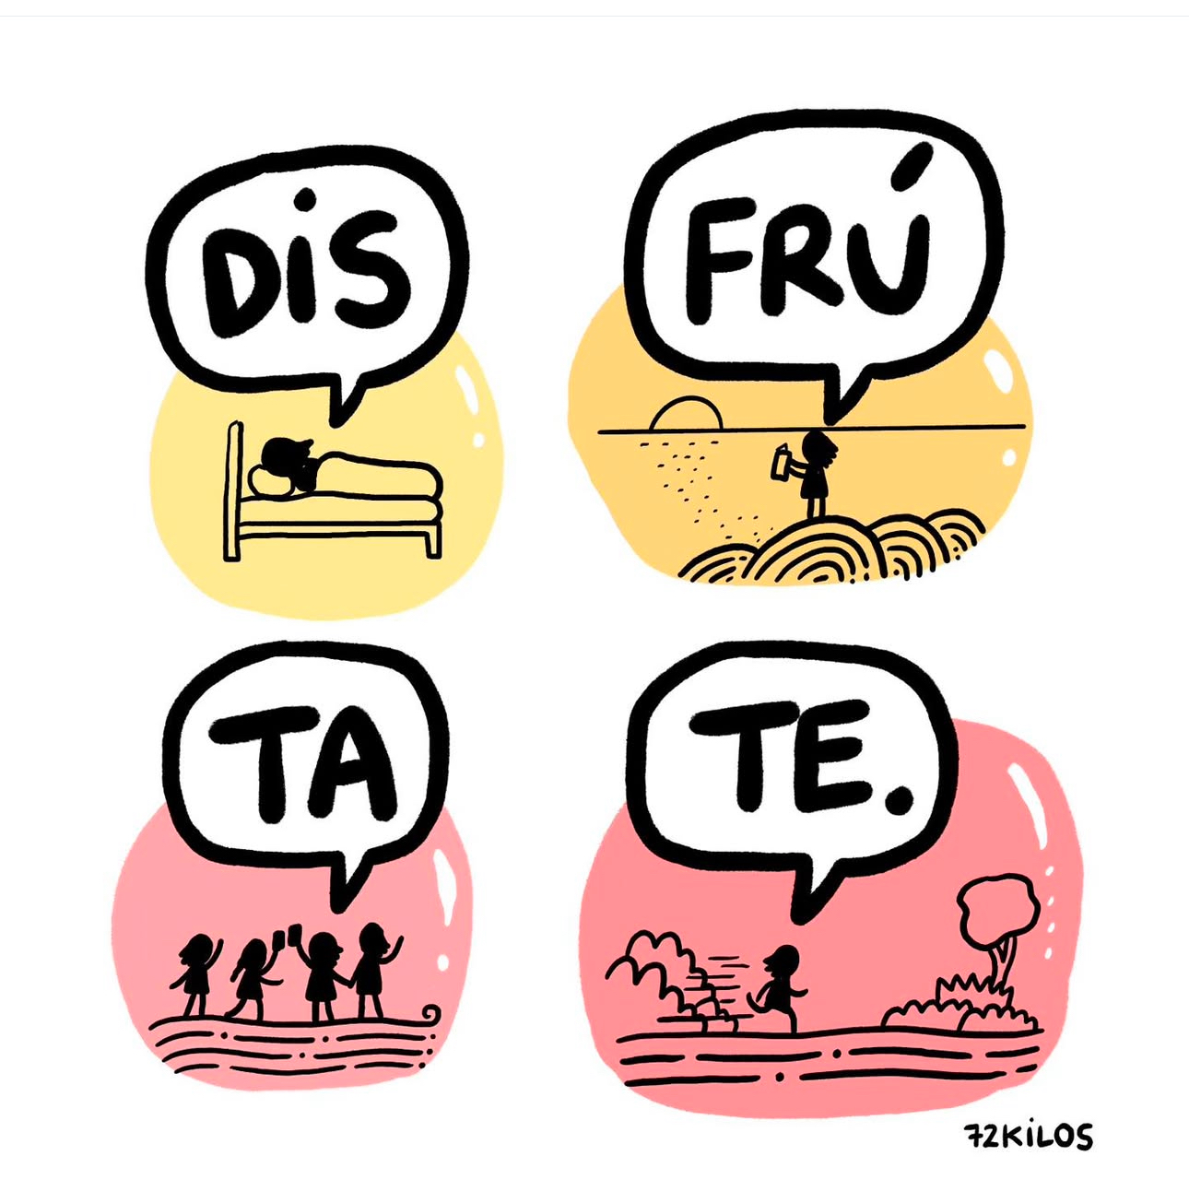
Dios te creó único/a y maravilloso/a: ¡disfruta ser quien eres!
“Te alabo porque soy una creación admirable.” — Salmo 139:14

Slide 3
¡Feliz miércoles!
https://www.youtube.com/watch?v=vlYClW8-1Bk&list=RDvlYClW8-1Bk&start_radio=1

